Slide 1
«Детство без обид
и унижений»

Slide 2
Подойди, загляни в глаза И плечо его тихо тронь. На щеке у него слеза И обиды в душе огонь.
Его боль раздели на двоих, Помоги ему, он – твой друг. Видишь, льдинки тают в глазах От тепла твоих верных рук.
На ладонь положи звезду, И звезду эту другу дай. Пусть она его вместе с тобой Поведёт в прекрасную даль.

Slide 3
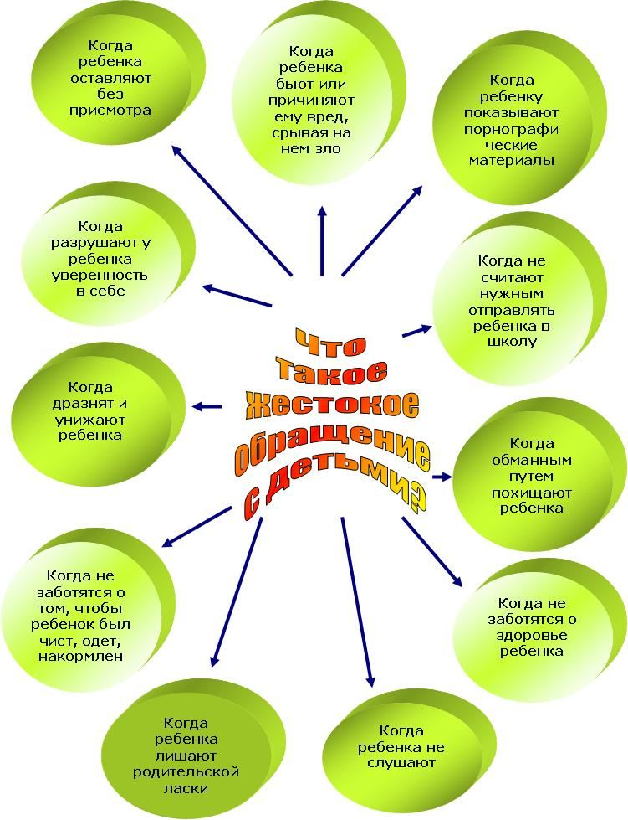

Slide 4
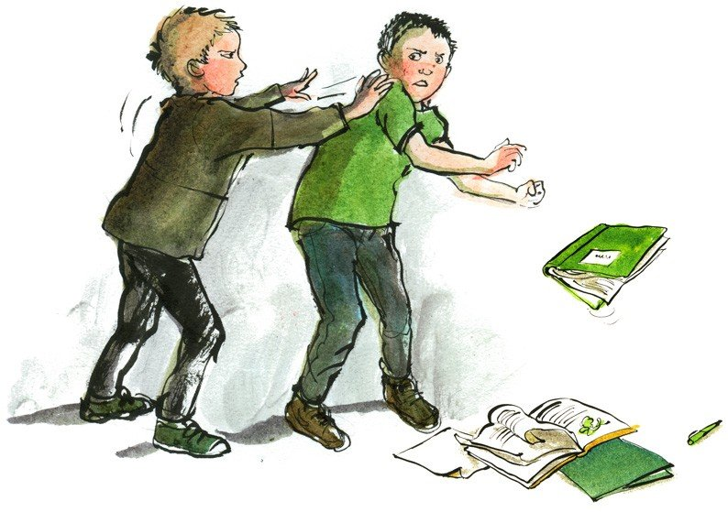
В Декларации о правах человека есть статья 5, где говорится:
«Никто не может быть подвергнут жесткому, бесчеловечному отношению».

Slide 8
.

Slide 9
Cценка «Про Петю»
В комнате собралась почти вся семья: бабушка вяжет, мама пишет, папа смотрит телевизор. Забегает сын Петя.
Сын: Мам, так кушать хочется! Скорей дай поесть (садится за стол, начинает есть).
Мама: С грязными руками за стол?! Помой руки!
Сын: Это насилие над личностью! Мы сегодня с Конвенцией о правах ребенка знакомились!
Бабушка: Петенька, сходи в аптеку за лекарством, что-то давление поднялось.
Сын: Бабуль, не имеешь право эксплуатировать ребенка (встает из-за стола). Спасибо, я так наелся.
Мама: Помой посуду, сынок.
Сын: Не имеешь права использовать детский труд, мамочка (садится, смотрит телевизор).
Отец: Выключай телевизор и садись за уроки, иначе я тебя отлуплю!
Сын: Это проявление жестокости, папа!
.

Slide 10
.

Slide 11
Любовь, словно бабочка в небе парит.
Она не потерпит обид, униженья…
Кто холоден с ней – от того улетит,
Оставив лишь в памяти крыльев движенье…
Та бабочка счастье подарит тогда,
Когда ей без страха судьбу доверяют.
Она выбирает два нежных цветка
И яркой окраскою их соблазняет…
Она дарит легкость сознанья и ласку,
В душе зарождает торжественный пир.
Она переносит в волшебную сказку,
Зовет за собою в свой сладостный мир.
Одно лишь нельзя никогда забывать:
Бабочку нужно беречь и лелеять!
Тогда, если чувства начнут остывать,
Она приобнимет крылом и согреет.

Slide 12
Будь добрым и чутким к людям.
Помогай слабым и беззащитным.
Помогай товарищам в беде.
Не причиняй людям зла, уважай и почитай мать и отца – он дали тебе жизнь, они хотят, чтобы ты стал честным гражданином, человеком с добрым сердцем и чистой душой.
Не будь равнодушен к злу.
Борись против зла, обмана, несправедливости.
Будь непримиримым к тому, кто стремится жить за счет других людей, причиняет зло другим людям, обкрадывает общество.
Люби людей, если хочешь, чтобы люди тебя любили.

